Slide 1

SISTEM TONG SAMPAH BUKA-TUTUP OTOMATIS MENGGUNAKAN STM32
Disusun oleh:
BAGAS FABIAN MAULANA (1103184180)

Slide 2
Pendahuluan
Laporan ini berisi rincian dari proyek tugas besar pada mata kuliah Mikroprosesor “SISTEM TONG SAMPAH BUKA-TUTUP OTOMATIS MENGGUNAKAN STM32”. Proyek besar ini menggunakan STM32F103C8T6 sebagai mikrokontroller master, Arduino Uno sebagai mikrokontroller slave, Ultrasonic sensor sebagai pengukur jarak, buzzer sebagai user feedback , push-button sebagai contoh interrupt, dan sensor suara sebagai contoh sistem ADC.

Slide 3
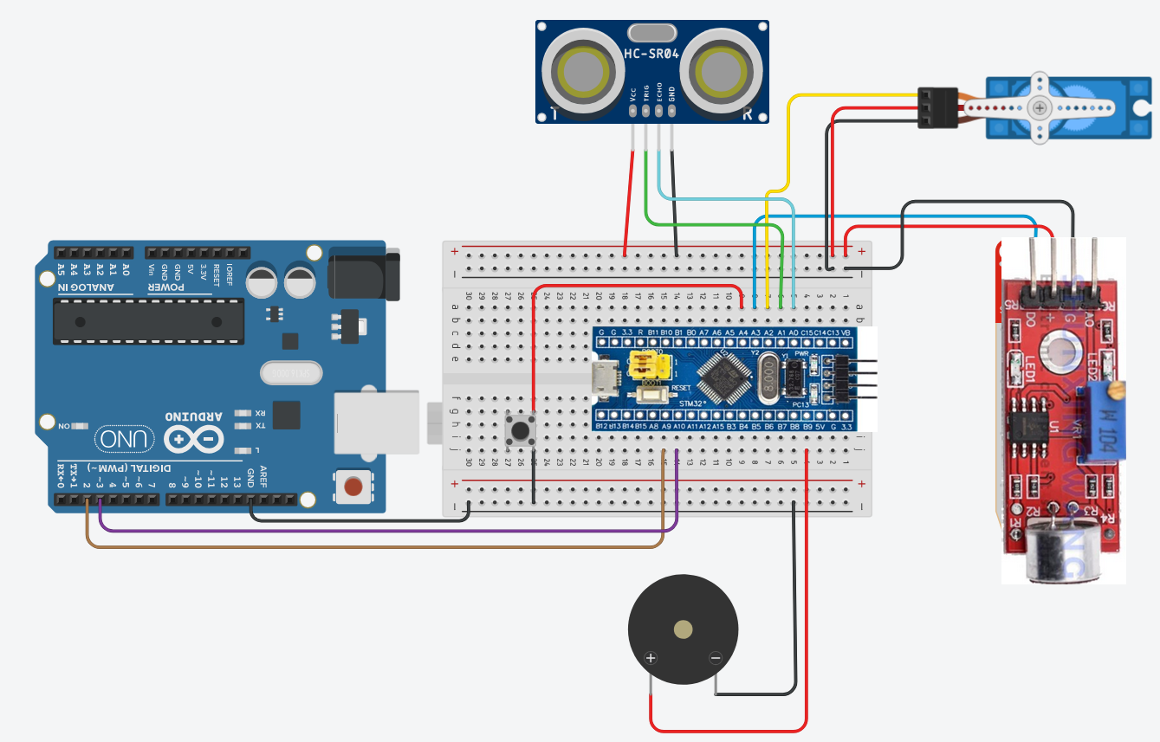
Desain Rancangan Sistem

Slide 4
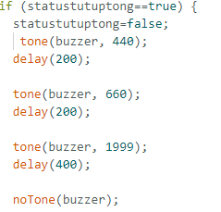
Desain Rancangan Sistem
PWM : Digunakan pada buzzer untuk mengubah frekuensi yang dikeluarkan.
Tone = library tone prebuilt Arduino IDE
Buzzer = Pin Buzzer
440 = Mengeluarkan frekuensi PWM 440Hz.
Tone biasanya menghasilkan duty cycle sekitar 50%.

Slide 5
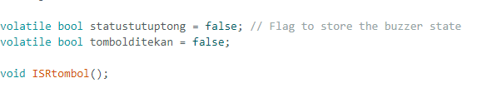
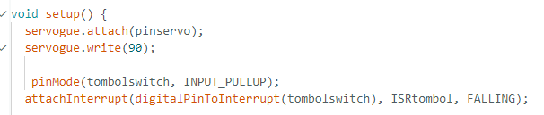

Desain Rancangan Sistem
Interrupt : Digunakan untuk mengenali push-button Ketika ditekan.
Pada saat tombol ditekan, maka akan terjadi event falling (HIGH ke LOW), lalu fungsi ISRtombol akan mengembalikan statustutuptong. Interrupt ini digunakan sebagai cara lain untuk membuka tong.

Slide 6

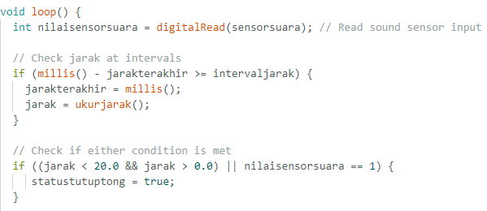
Desain Rancangan Sistem
ADC : menggunakan sensor pendeteksi suara. Dengan cara kerja mengubah getaran suara menjadi nilai analog (0-4095). Hanya saja sensor yang digunakan memiliki malfungsi pada Analog Output, walaupun suara terdeteksi, tetapi nilai analog tidak naik/turun. Namun digital ouput pada sensor berkerja dengan baik. Sehingga penulis menggunakan digital output.

Slide 7
Desain Rancangan Sistem
SPI : Saya tidak dapat melakukan komunikasi SPI antara STM32 dengan Arduino Uno secara stabil. Hasil transfer SPI yang dilakukan dari Arduino ke STM32 dan sebaliknya terkadang tidak dapat terjadi atau hanya sesekali saja. Hal ini mungkin terjadi dikarekan Saya menggunakan STM32 dan Arduino Uno versi palsu. Menurut saya kualitas STM32 dan Arduino Uno yang saya beli termasuk buruk dan saya butuh melakukan ujicoba lebih lanjut untuk materi ini.

Slide 8
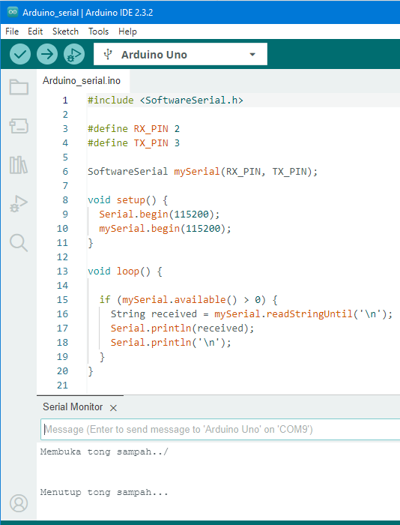
Desain Rancangan Sistem
Serial : Menggunakan softwareserial PIN RX 2 dan PIN TX 3 pada Arduino Uno dikarenakan PIN RX 0 dan PIN TX 1 digunakan untuk USB serial. STM32 menggunakan hardwareserial UART1 RX Pin A9 dan Pin TX A10. Serial digunakan sebagai monitor output status buka/tutup tong sampah.

Slide 9
Kesimpulan
Berdasarkan hasil eksperimen yang dilakukan, Saya dapat melakukan ujicoba materi PWM dan Interrupt. Namun terdapat kendala alat yang tidak memadai saat mencoba materi SPI dan ADC sehingga tidak sempurnanya hasil proyek tugas besar ini. Penyempurnaan sistem ini dapat dilakukan dengan alat-alat berkualitas orisinil dan melakukan analisa dan praktek lebih lanjut.

Slide 10
TERIMA KASIH

